Slide 1

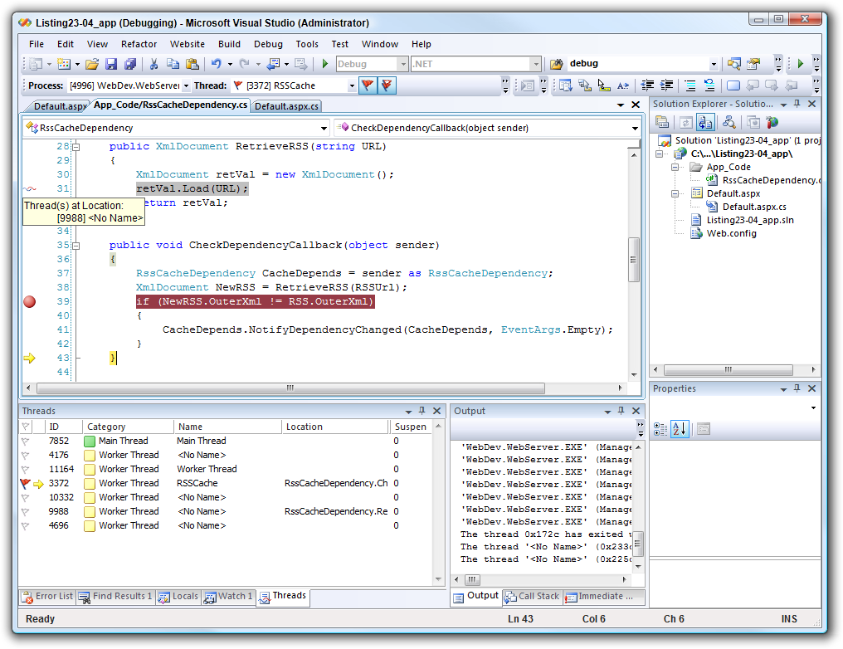


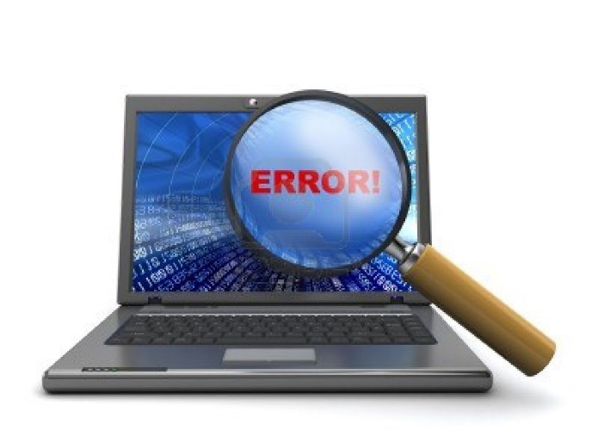
Увод в концепцията за дебъгване: откриване и отстраняване на проблеми
Въведение в дебъгването
Разработка
на софтуер
Учителски екип
Обучение за ИТ кариера
https://it-kariera.mon.bg/e-learning/

Slide 2

Съдържание
Какво представлява дебъгването?
Дебъгване и тестване
Важността на Дебъгването
Философия на Дебъгването
Пример за дърво на откриване и поправяне на грешки

Slide 3
Какво представлява дебъгването?
Процесът на откриване и поправяне или изолиране на грешки в компютърен програмен код
За дебъгване на програма:
Стартирайте програмата
Изолирайте източника на проблема
Поправете го
Инструментите за отстраняване на грешки (наричани дебъгери) помагат за идентифициране на грешки в кода в различните етапи на разработка.

Slide 4
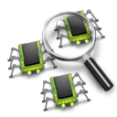

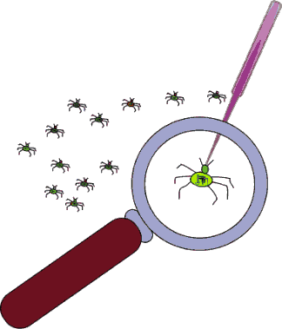
Дебъгване и тестване
Тестване
Означава първоначално откриване на грешки
Дебъгване означава диагностициране и коригиране на коренните причини за грешки, които вече са били открити
Notes:
Some programmers use the terms "testing" and "debugging" interchangeably, but careful programmers distinguish between the two activities.
Testing is a means of detecting errors. Debugging is a means of diagnosing and correcting the root causes of errors that have already been detected.

Slide 5
Важността на Дебъгването
На 60 милиарда щатски долара годишно възлизат икономическите загуби поради софтуерни дефекти
Например Повредата на космически кораб е причинена от бъг
Перфектният код е илюзия
Има фактори, които са извън нашия контрол
Наследен код
Би трябвало да можете да дебъгвате код, който е написан преди години
По-задълбочено разбиране на система като цяло

Slide 6
Философия на дебъгването
Отстраняване на грешки може да се разглежда като решаване на едно голямо дърво
Отделните възли представляват представляват теоретични възможности
Отделните листа представляват възможните причини
Обхождането на дървото се свежда до изследване на състоянието
Минимизирането на времето за решение е ключово
Внимателно обхождане на дървото на решения
Разпознаване на шаблони
Визуализацията и лекотата на употреба спомага за намаляване времето за поправяне на грешките

Slide 7
Пример за дърво на Откриване-Поправяне на грешки
OutOfMemoryException
.NET Heaps?
Virtual?
Native Heaps?
Native?
.NET Types?
Long references?
Native Heaps?

Slide 8


Какво научихме в този час?
Какво представлява Дебъгването?
Каква е разликата между Дебъгване и Тестване
Защо е Важно Дебъгването
Каква е Философията на Дебъгването
Дадохме Пример за дърво на Откриване - Поправяне на грешки
Видяхме как можем да откриваме и поправяме грешки
8

Slide 9
Използване на дебъгер
https://it-kariera.mon.bg/e-learning/

Slide 10

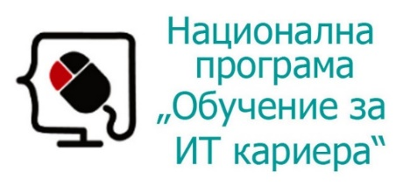


Министерство на образованието и науката (МОН)
Настоящият курс (презентации, примери, задачи, упражнения и др.) е разработен за нуждите на Национална програма "Обучение за ИТ кариера" на МОН за подготовка по професия "Приложен програмист"
Курсът е базиран на учебно съдържание и методика, предоставени от фондация "Софтуерен университет" и се разпространява под свободен лиценз CC-BY-NC-SA

